Slide 1
骨粗鬆症Webセミナー
2022年7月7日（木）
日時
19:00〜20:30
配信
方法
ZOOM配信（事前登録が必要です。裏面をご参照下さい。）
座長
重藤 靖道 先生
臼杵市医師会立コスモス病院 薬剤部長
演題
『関節リウマチに併発する
骨粗鬆症の薬物治療について』
演者
織部 元廣 先生
織部リウマチ科内科クリニック 院長
〇骨粗鬆症マネージャー 3単位 （申請予定）
〇日本薬剤師研修センター認定単位 1単位 （申請予定）
＊単位の取得に関してはは約90分のご聴講が必要となります。
＊配信でのご参加につきまして本セミナーではご参加の皆様のご視聴ログを根拠とさせて
いただきます。ご了承お願い申し上げます。
本講演会に関するお問い合わせ先
帝人ヘルスケア株式会社 大分南営業所 神崎 康孝 097-513-5720
共催：大分県薬剤師会 / 臼津薬剤師会 / 帝人ヘルスケア株式会社

Slide 2
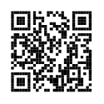
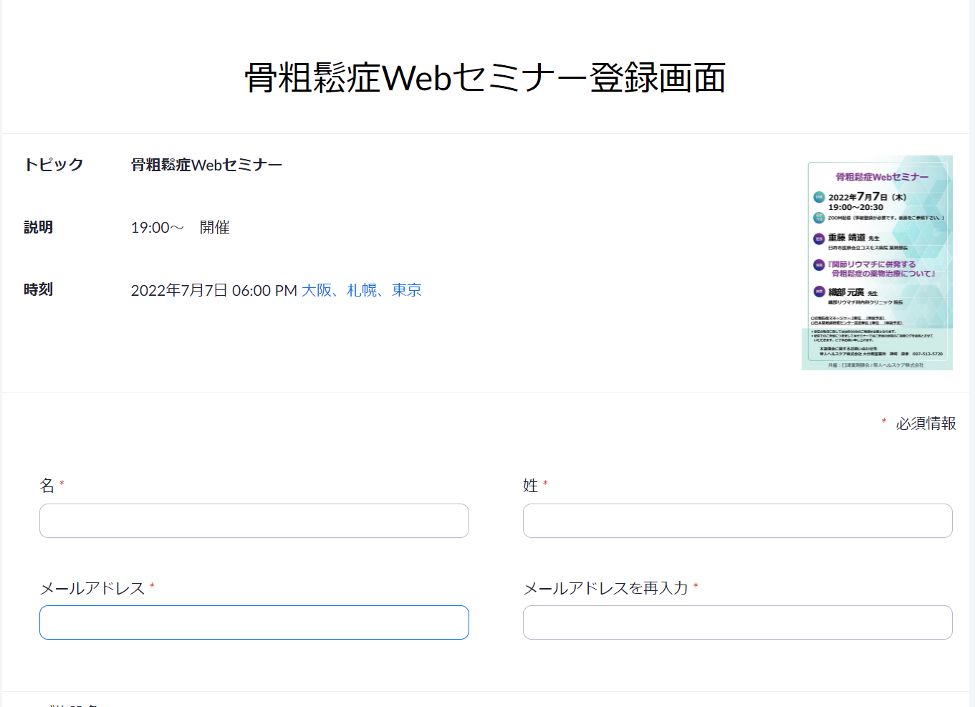
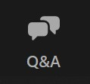
ご視聴方法はZoomとなります。また、本セミナーは事前登録が必要となります。
スマートフォンの場合は事前にZoomアプリが必要となりますのでダウンロードをお願い致します。
パソコンの場合は下記ブラウザでもご視聴いただけますが、アプリでのご視聴を推奨しております。
（ブラウザのバージョンが古い場合は正常に動作しない可能性がございます。）
対応ブラウザ：Internet Explorer 、 Google Chrome 、 Firefox 、 Safari 、Chronium Edge
１
事前登録方法
登録URL：https://bit.ly/37DUCPu（短縮版）
https://zoom.us/webinar/register/WN_VNekSJI7SGulbq-8FhlxXA
①Internet Explorerなどのブラウザを起動し、URL欄に上記のURLを入力するか、右上のQRコードの画像を読み取り、登録画面へアクセスしてください。
②登録フォームに必要事項をご入力のうえ、「登録」ボタンを押してください。
右下の「ウェビナー登録が完了しました」という画面が出ましたら登録完了になります。
ご登録いただきましたメールアドレス宛にセミナー参加用のメールが届きますのでご確認ください。
※ご参加に必要なリンク先やパスワードが
登録時のメールアドレスに送られますので、
お間違いのないようご注意ください。
２
Zoomウェビナーの入室方法
①登録時に届いたメールに記載されている
「ウェビナーに参加」ボタンからZoomに入室ください。
②繋がらない場合はブラウザのURLに入力するリンク先が
メールに記載されていますのでそちらをお試しください。
※セミナー1日前と開始1時間前にリマインドメールが送信される予定となっております。
※パスワードの入力を求められた際はメールに記載がありますので、ご確認ください。
３
Zoomウェビナーでの質問方法
①本セミナーに関しては参加者のマイク・ビデオをコントロールさせていただいております。
（入室時OFF）
ご質問の際は「Q＆A」のアイコンよりチャット形式でご質問ください。
送信の際に「匿名で送信」をチェックいただきますと、質問者が伏せられた状態でご質問が可能です。
共催：大分県薬剤師会 / 臼津薬剤師会 / 帝人ヘルスケア株式会社

